Slide 1
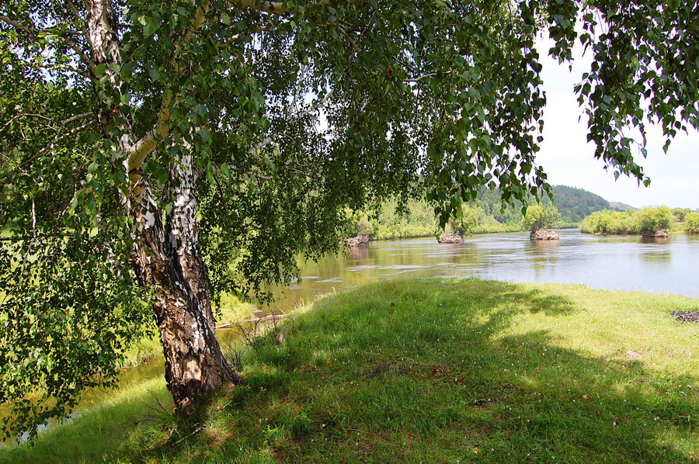
В краю берёзовом родном…

Slide 2
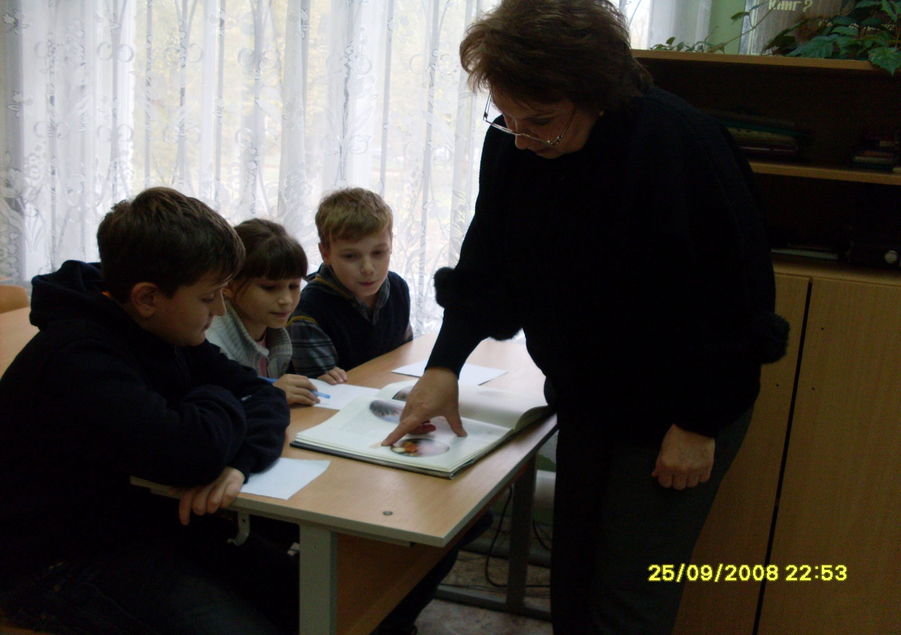
В библиотеке

Slide 3
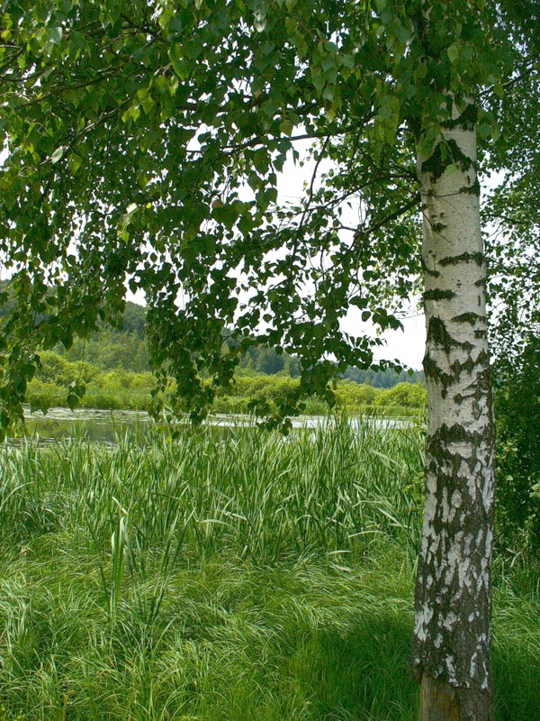
Определение возраста березы

Slide 4
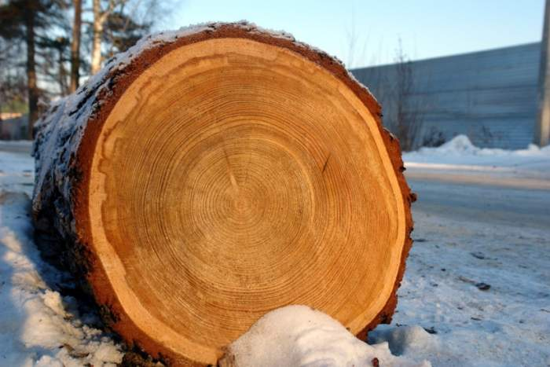

Slide 5
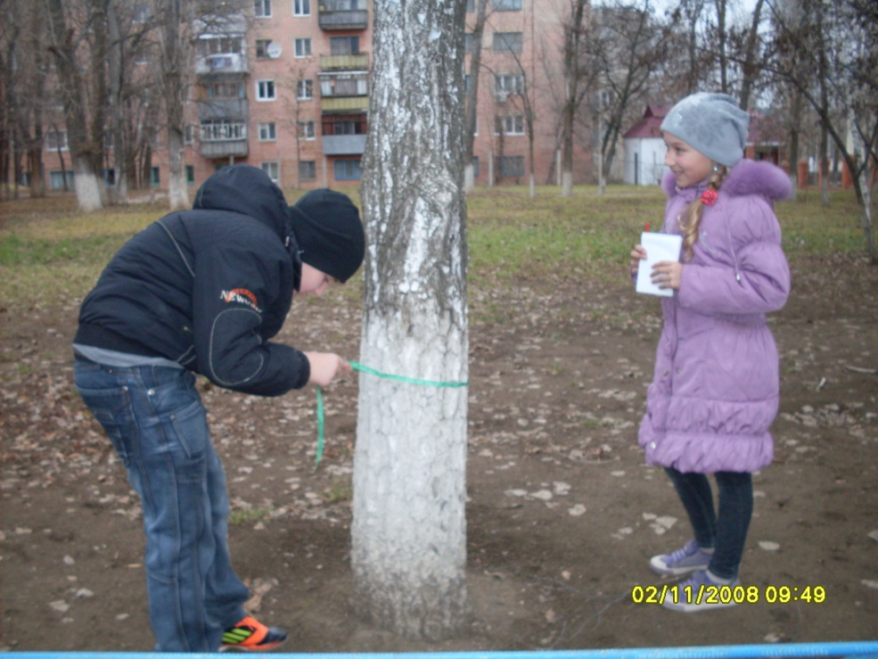
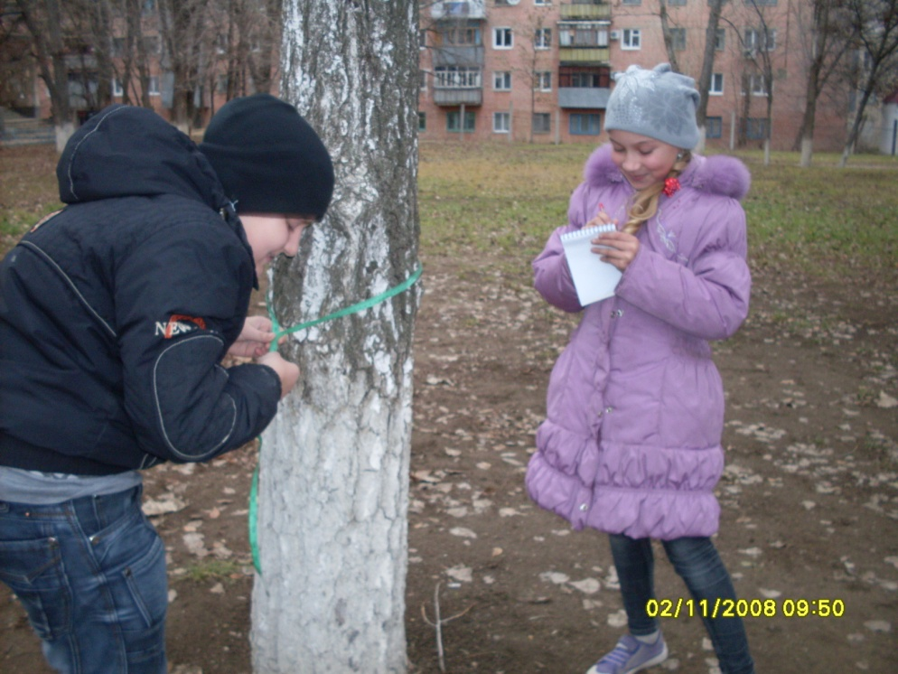

Slide 6
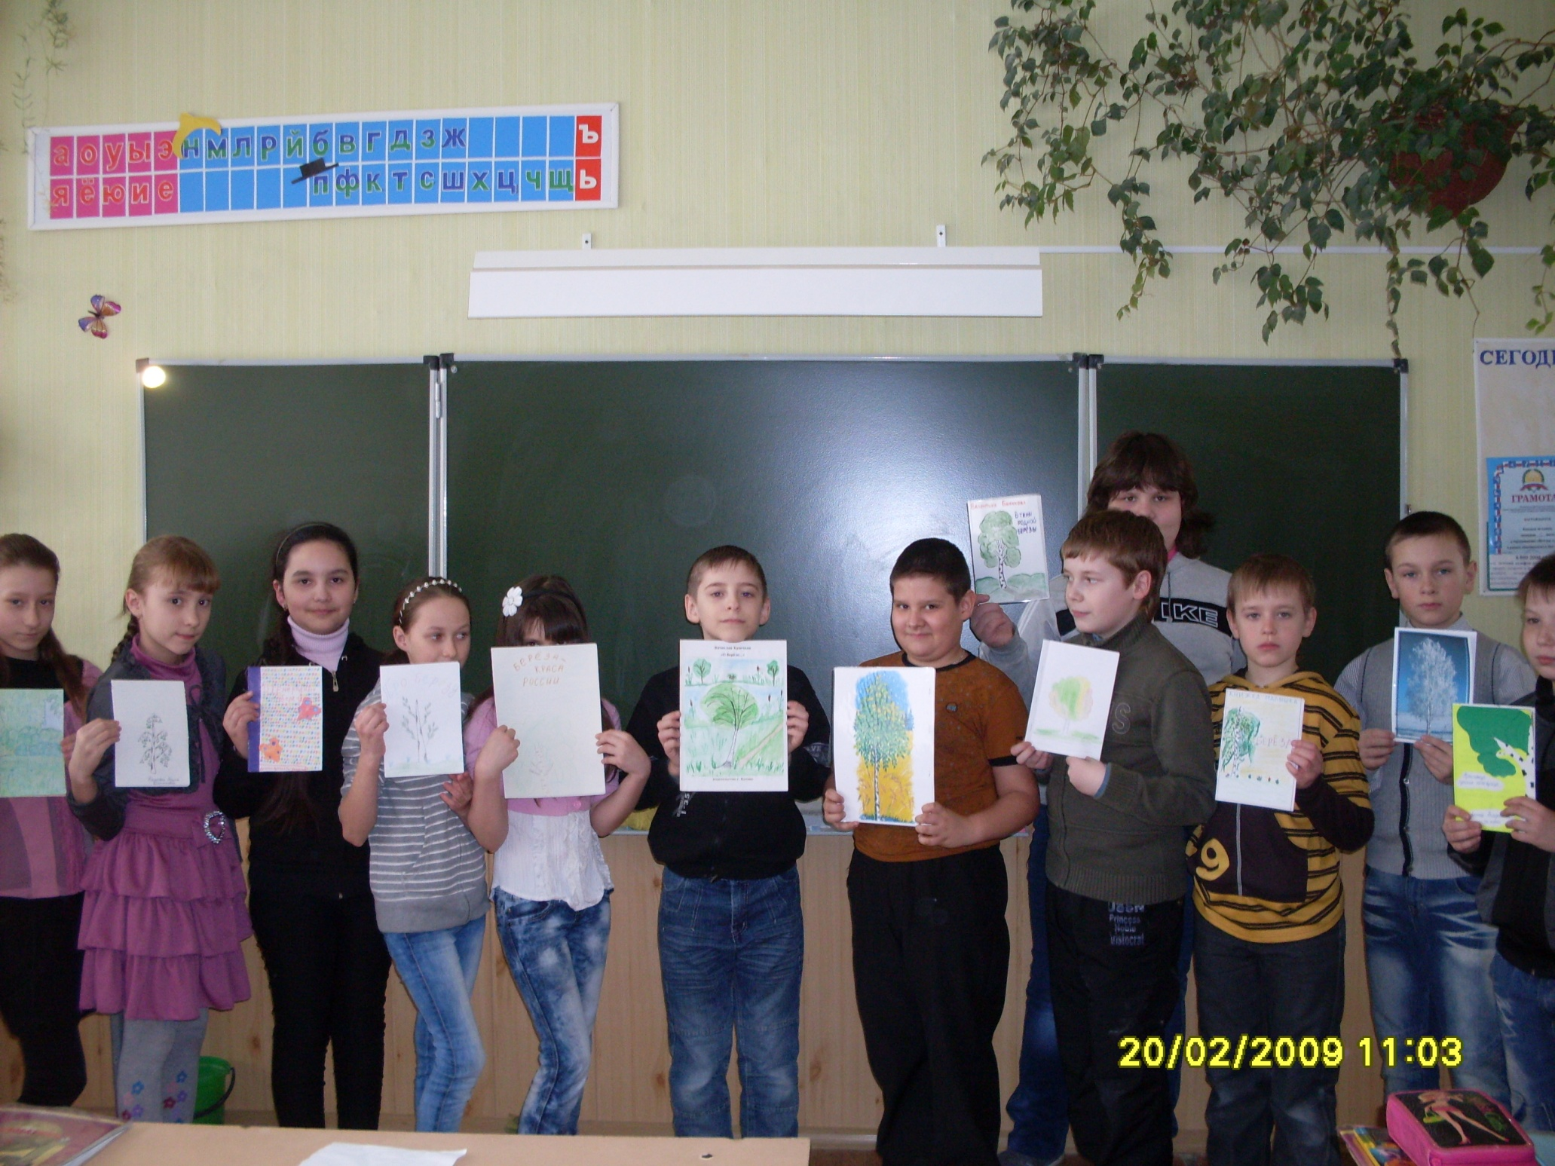

Slide 7
Пословицы и поговорки
Есть дерево об четыре дела:
Первое дело- мир освещает,
Второе дело- больных исцеляет,
Третье дело- крик утешает,
Четвёртое дело- чистоту соблюдает.
Береза не угроза, где стоит, там и шумит.
Бела береста, да деготь черен.
Берёза ума даёт. ( о розгах)
Какова берёзка, такова и отростка.

Slide 8
Народные приметы о берёзе
Когда берёзка распустится- сей овёс.
Из березы течет много сока- к дождливому лету.
Если береза перед ольхой лист распустит- лето будет сухое, если ольха вперёд- мокрое.

Slide 9
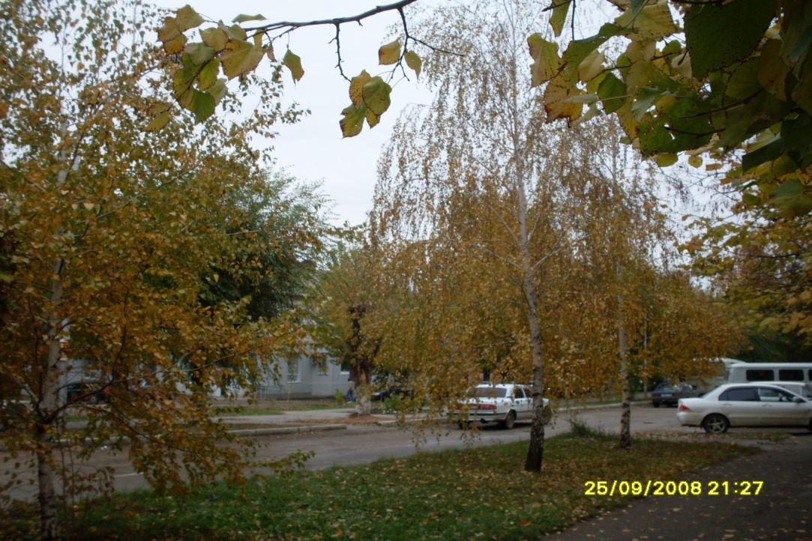
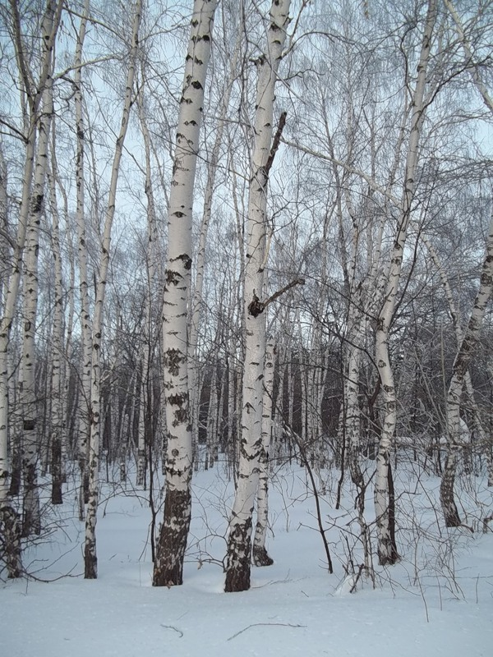
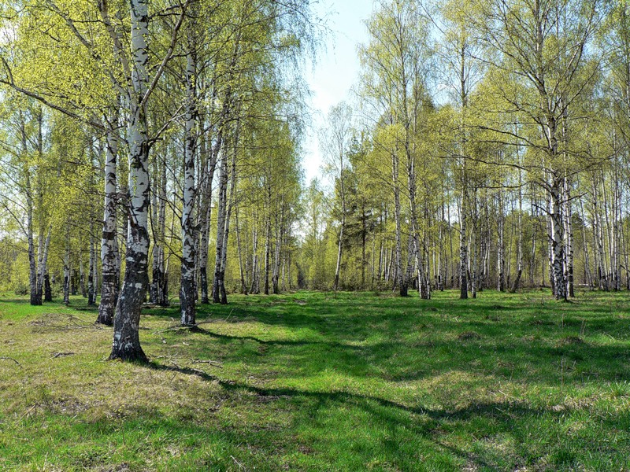
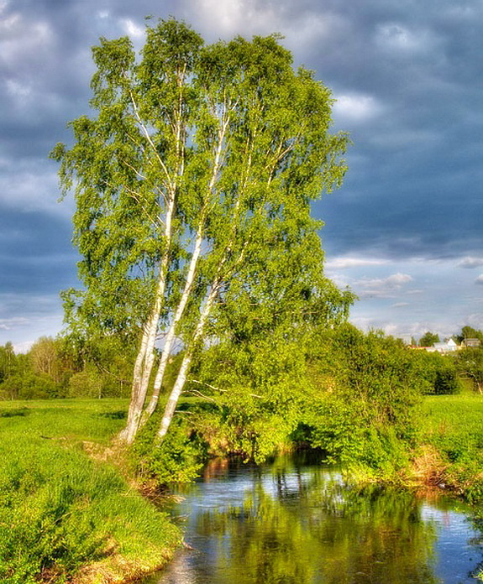

Slide 10
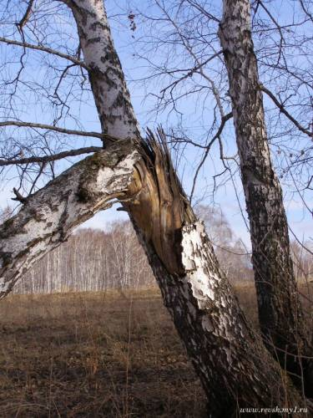
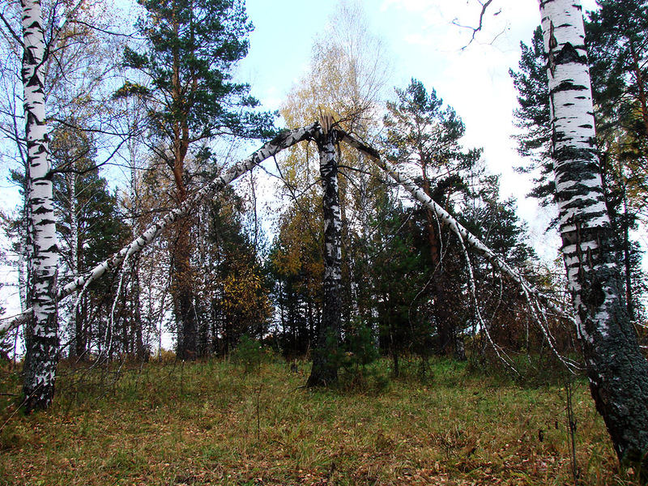

Slide 11
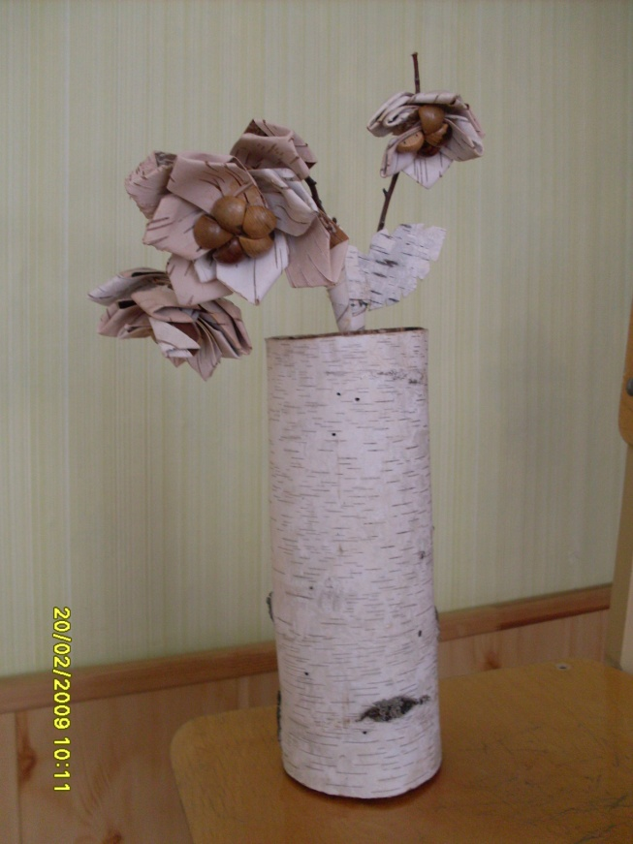
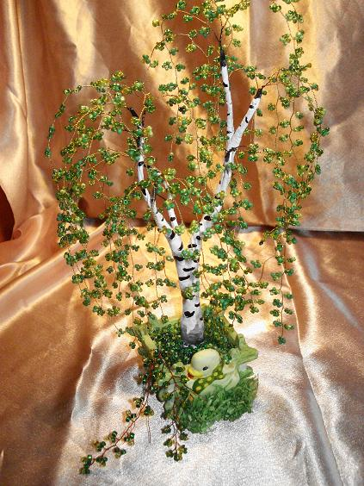
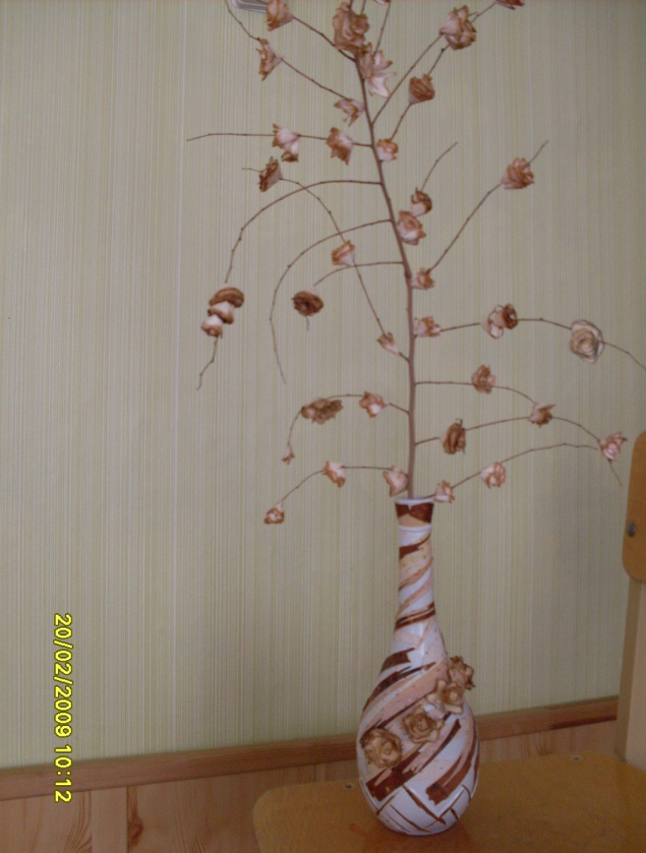
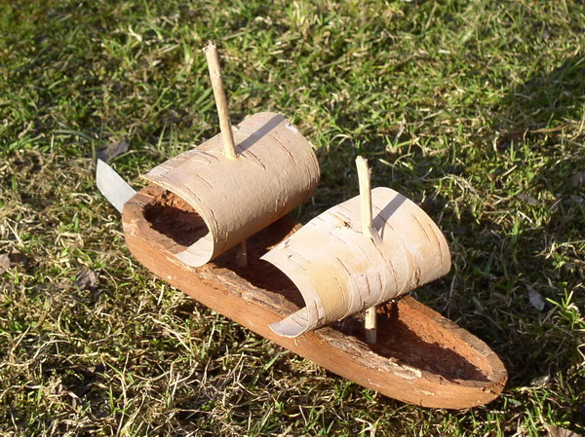
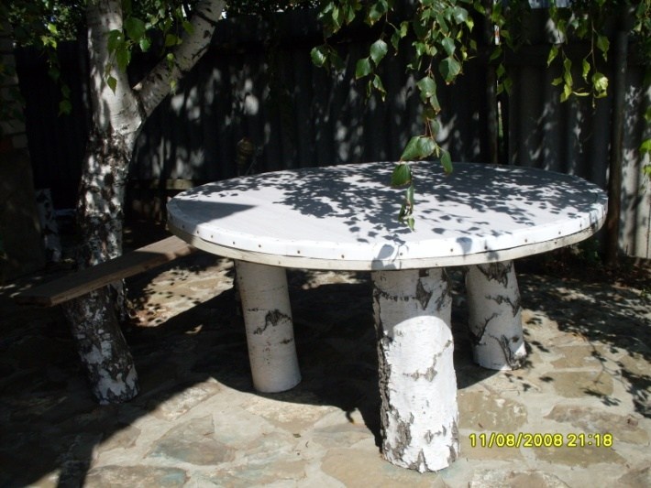
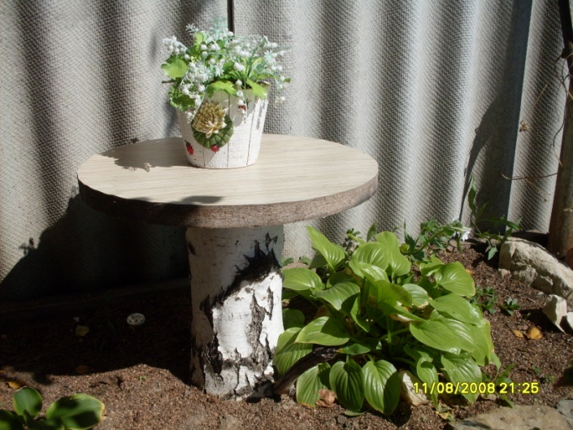

Slide 12
Операция "Вырастим дерево"

Slide 13
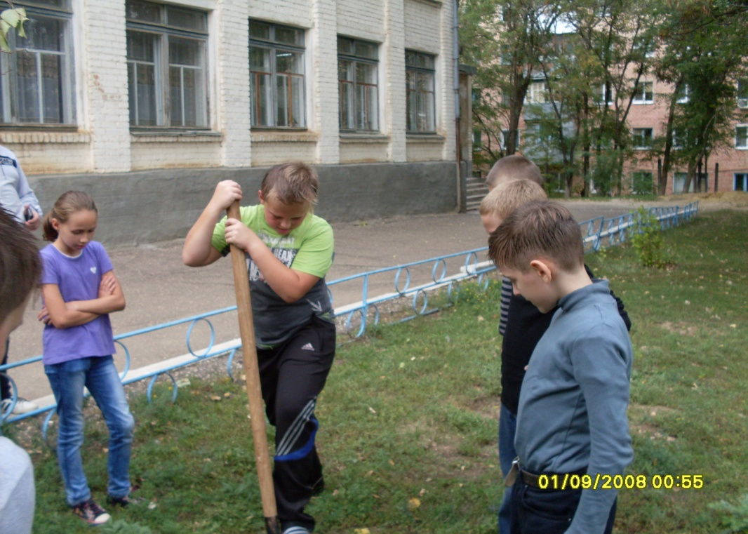
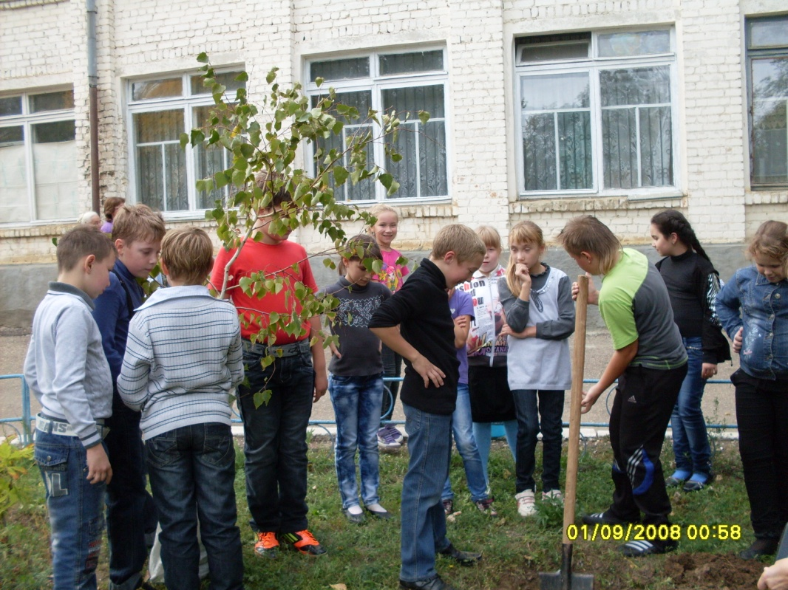

Slide 14
